Slide 1
ארגון המחשב ומערכות הפעלה
אביב תשפ״ד
תרגול 10 - תהליכים
Notes:
פרק 6 בספר

Slide 2
תהליכים
תהליך (process): ביצוע סדרתי של משימה המוגדרת על-ידי תכנית (program).
תהליך = מופע (Instance) של ביצוע התוכנית
תהליך נקרא גם task במקומות שונים
מספר תהליכים מתבצעים במקביל על המעבד במחשב.
למעשה, המעבד ממתג בין התהליכים בתדירות גבוהה באמצעות
מנגנון החלפת הקשר (context switching).
עבור מערכת ההפעלה, תהליך הינו ישות עצמאית שצורכת משאבים.
זיכרון, זמן מעבד, שטח דיסק וכו'

Slide 3
זימון תהליכים
איך בוחרים בכל נקודת זמן את התהליך הבא לריצה?
איך תהליך אחד מקבל עדיפות על תהליך אחר?
Linux עובדת לפי עקרון time sharing – חלוקת זמן מעבד בין התהליכים.
אלגוריתם הזימון קובע את הסדר ואת זמן המעבד שכל תהליך מקבל.
העברת מעבד מתהליך אחד לאחר מתבצעת באמצעות החלפת הקשר.

Slide 4
Scheduling Algorithms
FIFO \ FCFS – First come first serve
התהליך שהגיע ראשון לתור הממתינים יכנס ראשון
SJF – Shortest Job First
התהליך בעל יתרת זמן הריצה המינימלית מבין הממתינים יכנס ראשון

Slide 5
Scheduling Algorithms
RR – Round Robin
  מחלקים את הזמן למרווחי זמן קבועים (Quantom)
  כל התהליכים שממתינים מאורגנים בתור מעגלי
  התהליכים נכנסים לעיבוד לפי סדר הופעתם בתור
  כל תהליך מקבל לכל היותר Quantum בכל סיבוב
מדדים להשוואת אלגוריתמי זמנון:
זמן עד התחלת עיבוד
זמן סיום מרגע הגעה למערכת

Slide 6
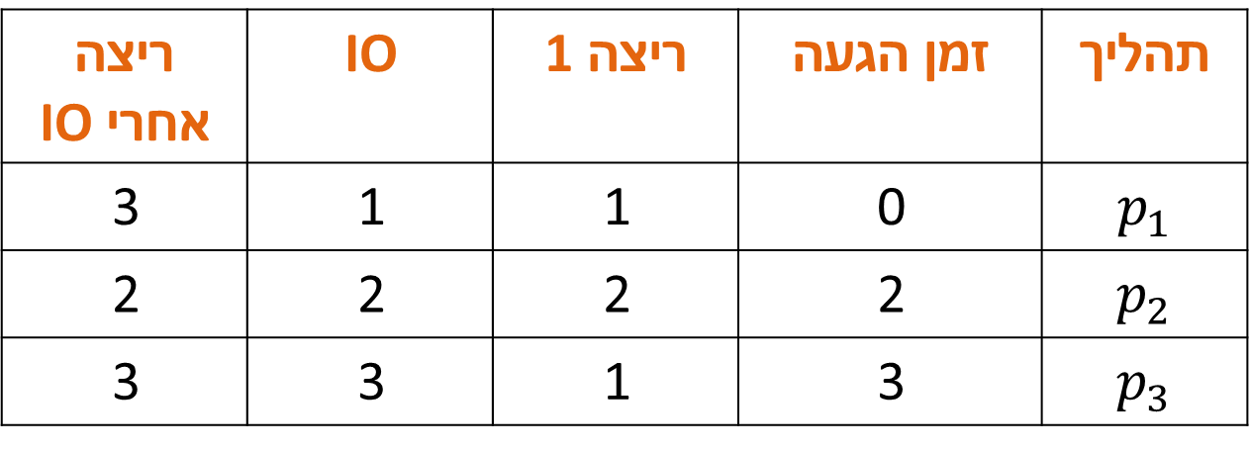

תרגיל
נתונים 3 תהליכים: $p_{1}, p_{2}, p_{3}$
בנוסף, נתונים זמני הריצה שלהם:
תהליך | זמן הגעה | ריצה 1 | IO | ריצה אחרי IO
$$p_{1}$$ | 0 | 1 | 1 | 3
$$p_{2}$$ | 2 | 2 | 2 | 2
$$p_{3}$$ | 3 | 1 | 3 | 3

Slide 7
תרגיל – נתונים נוספים
מערכת ההפעלה מקיימת שתי רמות של תור : בכל אחת מהרמות מתקיימת מדיניות של Round Robin.
לתור 1 יש תמיד עדיפות על תור 2.
תהליך הנכנס למערכת נכנס לתור מס' 1.
תהליך עובר מתור 1 לתור 2 אם הוא מגיע לסיום ה slice שלו
ולא סיים את חלק הריצה שלו.
תהליך המבצעI/O חוזר תמיד לתור מס' 1,
והוא בעדיפות על תהליך שעדיין לא התחיל.

Slide 8
סעיף א
עבור time-quantum = 1sec בשני התורים:
תור 1 | תור 2
 |  |  |  |  |  |  |  |  |  |  |  |  | p3
 |  |  |  |  |  |  |  |  |  |  |  |  | p2
 |  |  |  |  |  |  |  |  |  |  |  |  | p1
13 | 12 | 11 | 10 | 9 | 8 | 7 | 6 | 5 | 4 | 3 | 2 | 1 | זמן
Average execute time
=
Average wait time
=

Slide 9


פתרון סעיף א
עבור time-quantum = 1sec בשני התורים:
תור 2 |  | תור 2 | עובר ל-2 | תור 1 | IO | IO | IO | תור 1 | נוצר |  |  |  | p3
 | תור 2 | עובר ל-2 | תור 1 | IO | IO | תור 2 |  | עובר ל-2 | תור 1 | נוצר |  |  | p2
 |  |  |  |  | תור 2 |  | תור 2 |  | עובר ל-2 | תור 1 | IO | תור 1 | p1
 |  |  |  |  |  |  |  |  |  |  |  |  | זמן
CPU
IO | IO
13 | 12 | 11 | 10 | 9 | 8 | 7 | 6 | 5 | 4 | 3 | 2 | 1
Average execute time
$$\frac{8+10+10}{3}=9\frac{1}{3}$$
Average wait time
$$\frac{3+4+3}{3}=3\frac{1}{3}$$

Slide 10
סעיף ב
עבור time-quantum = 1sec בתור הראשון ו 2sec בתור השני:
תור 1 | תור 2
 |  |  |  |  |  |  |  |  |  |  |  |  | p3
 |  |  |  |  |  |  |  |  |  |  |  |  | p2
 |  |  |  |  |  |  |  |  |  |  |  |  | p1
13 | 12 | 11 | 10 | 9 | 8 | 7 | 6 | 5 | 4 | 3 | 2 | 1 | זמן
Average execute time
=
Average wait time
=

Slide 11


פתרון סעיף ב
עבור time-quantum = 1sec בתור הראשון ו 2sec בתור השני:
 |  | תור 2 |  | תור 1 | IO | IO | IO | תור 1 | נוצר |  |  |  | p3
תור 2 | תור 1 | עובר ל-1 | IO | IO | תור 2 |  |  | עובר ל-2 | תור 1 | נוצר |  |  | p2
 |  |  |  |  |  | תור 2 |  |  | עובר ל-2 | תור 1 | IO | תור 1 | p1
 |  |  |  |  |  |  |  |  |  |  |  |  | זמן
CPU
IO | IO
13 | 12 | 11 | 10 | 9 | 8 | 7 | 6 | 5 | 4 | 3 | 2 | 1
Average execute time
$$\frac{7+11+8}{3}=8\frac{2}{3}$$
Average wait time
$$\frac{2+5+1}{3}=\frac{8}{3}$$

